Slide 1
LSTM

Slide 2
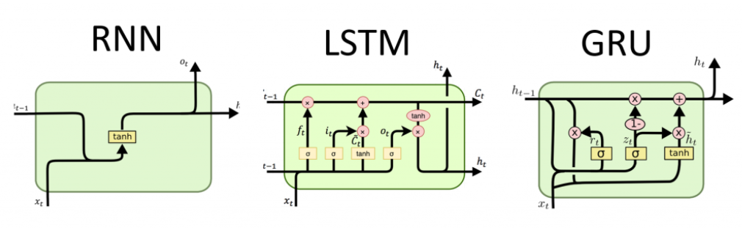
LSTM ağları, esas olarak RNN'lerin başarısız olduğu durumları ele almak için tanıtılan tekrarlayan sinir ağlarının (RNN'ler) bir uzantısıdır. RNN'lerin dezavantajları vardır. İlk olarak, bilgileri daha uzun bir süre saklayamaz. Bazen, mevcut çıktıyı tahmin etmek için oldukça uzun zaman önce saklanan belirli bilgilere referans gerekir. Ancak RNN'ler bu tür “uzun vadeli bağımlılıkları” ele almaktan kesinlikle acizdir. İkincisi, bağlamın hangi bölümünün ileriye taşınması ve geçmişin ne kadarının “unutulması” gerektiği konusunda daha hassas bir kontrol yoktur. RNN'lerle ilgili diğer sorunlar, bir ağın geri izleme yoluyla eğitim süreci sırasında meydana gelen patlayan ve kaybolan gradyanlardır. Bu tarz sebeplerden dolayı LSTM ağları ortaya çıkarılmıştır.

Slide 3
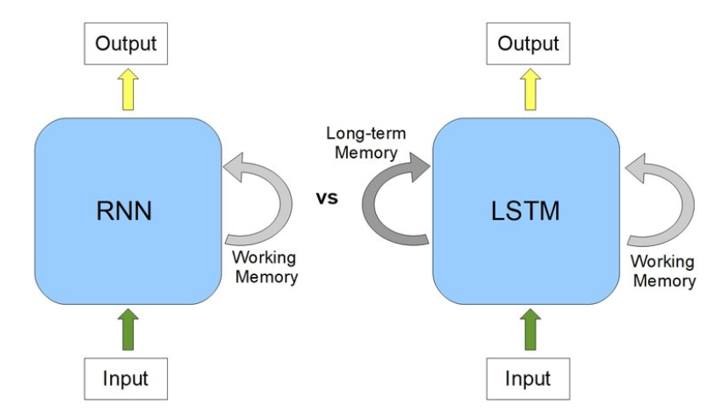
Belirli problemlerdeki uzun zaman gecikmeleri, gürültü, dağıtılmış temsiller ve sürekli değerleri de ele aldıkları LSTM'ler kullanılarak köprülenir. LSTM'ler ile, gizli Markov modelinde (HMM) gerektiği gibi önceden sonlu sayıda durum tutmaya gerek yoktur. LSTM'ler bize öğrenme oranları , girdi ve çıktı önyargıları gibi çok çeşitli parametreler sağlar. Bu nedenle, ince ayarlara gerek yoktur. Her bir ağırlığı güncellemenin karmaşıklığı, LSTM'ler ile O(1)'e düşürülür, bu da bir avantaj olan Geri Yayılım Boyunca Zamana (BPTT) benzer.

Slide 4
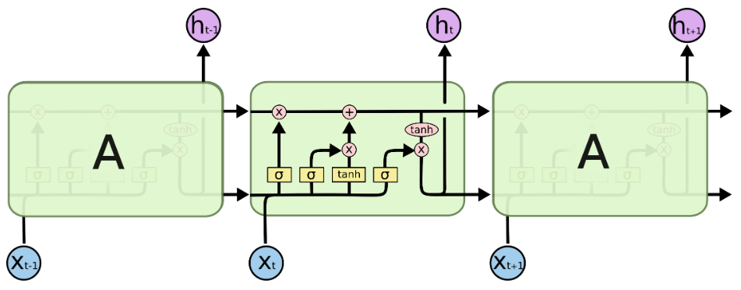
LSTM’in temel konsepti Cell State ve kullandığı çeşitli kapılardır(gates). Cell State, tahmin yapmak için anlamlı bilgileri hücreler boyunca taşıyan bir iletişim hattı ve ağın hafızası olarak açıklanabilir. Bu sayede kısa süreli bellek(short-term memory) problemi çözülerek eski veriler ağ zinciri boyunca taşınabilir. Cell State’in bu yolculuğu boyunca taşıması gereken bilgiler ise kapılar aracılığı ile belirlenir. Bu kapılar hangi bilginin gerekli veya gereksiz olduğunu belirleyebilir.

Slide 5
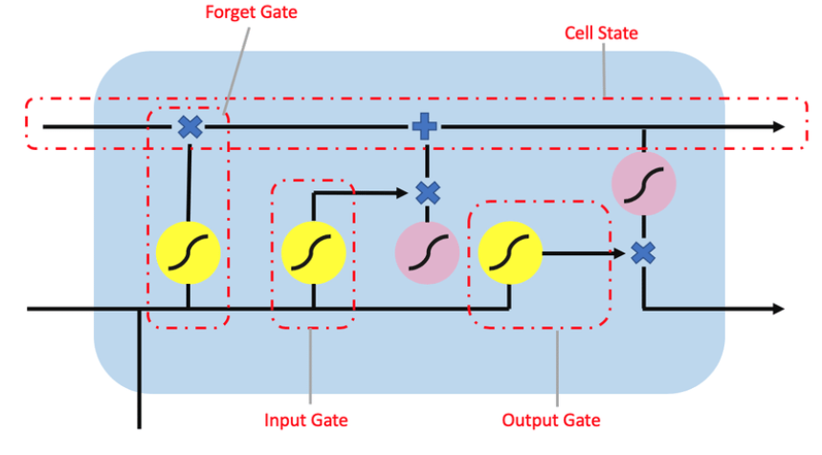
Kapılar ise verileri 0 ile 1 aralığına sıkıştıran sigmoid aktivasyon fonksiyonunu kullanır. Sigmoid aktivasyonu sonucunda 0 olan bilgiler unutulur ve 1 olan bilgiler ise Cell State ile ilerlemeye devam eder.
Unutma Kapısı(Forget Gate): Hangi bilgilerin unutulacağı veya tutulacağı kararına varan kapıdır. Önceki hücreden gelen bilgi(ht) ve mevcut bilgi(xt) sigmoid aktivasyon fonksiyonuna sokulur ve sonucuna göre karar verilir. 0 olan bilgiler unutulur ve 1 olan bilgiler Cell State ile taşınmaya devam eder.

Slide 6
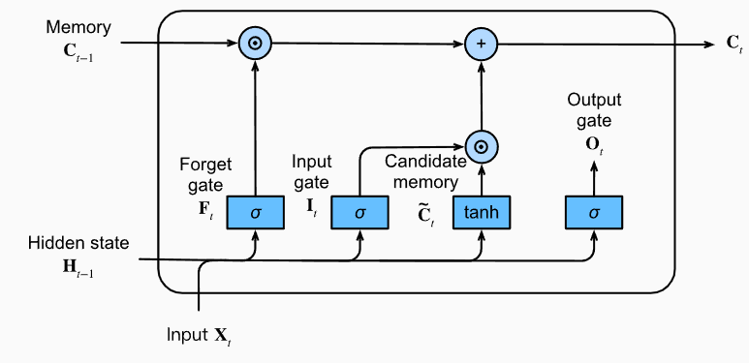
Giriş Kapısı(Input Gate): Cell State güncellemesi yapar. Önceki ve mevcut bilginin sigmoid işlemi sonucuna göre güncelleme yapıp yapılmayacağı kararına varılır. 0 olan bilgi önemsiz ve 1 olan bilgi önemli olarak kabul edilir. Ayrıca ağı düzenleme(regulate) işlemi için veriyi -1 ve 1 aralığına sıkıştıran tanh aktivasyon fonksiyonu da kullanılır. Daha sonrasında sigmoid ve tanh fonksiyonu çıkışları çarpılır ve hangi bilginin güncelleneceği kararına varılır.

Slide 7
Çıkış Kapısı(Output Gate): Çıkış kapısı ise bir sonraki hücrenin girişini(ht+1) belirler. Ayrıca tahmin yapmak için de kullanılır. Öncelikle önceki bilgiyi ve mevcut girişin bilgisini sigmoid fonksiyondan geçiririz. Daha sonra Cell State üzerinde var olan bilgiyi tanh fonksiyonundan geçiririz. Son olarak iki sonucu çarparak hangi bilgilerin bir sonraki hücre için giriş(ht+1) olacağına karar veririz. Mevcut hücre için kapı işlemleri tamamlandığında bir sonraki hücreye gidecek olan Cell State ve hücrenin giriş bilgisi olarak tanımladığım Hidden State(ht) bilgilerine karar verilmiş olur.

Slide 8
LSTM Örnek Uygulamaları
1 — Model bir kelime dizisi ile beslendiğinde dil modelleme ve metin üretme uygulamaları için kullanılabilir.
2 — Resimleri işleyebilir, resimler ve resimlerin açıklayıcı cümleleri ile beslendiğinde verilen resimleri açıklayabilir.(Image Captioning)
3 — Konuşma ve el yazısı tanıma için kullanılabilir.
4 — Müzik üretme için kullanılabilir.
5 — Karakter veya kelime seviyesinde eğitilerek cümleleri bir dilden başka bir dile çevirebilir. Resim işlemede olduğu gibi 2 farklı dilde cümleler ile beslenerek eğitilir.

Slide 9
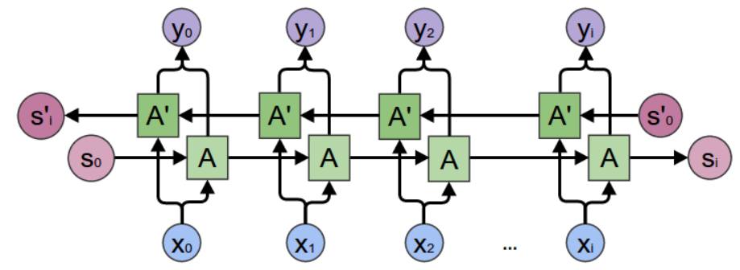
Bidirectional LSTM :
Çift yönlü LSTM: dizi sınıflandırma problemlerinde model performansını iyileştirebilen geleneksel LSTM'lerin bir türüdür.
Giriş dizisinin tüm zaman adımlarının mevcut olduğu problemlerde, Çift Yönlü LSTM'ler giriş dizisinde bir LSTM yerine iki tane eğitir. İlki, olduğu gibi giriş dizisinde ve ikincisi, giriş dizisinin ters çevrilmiş bir kopyasında. Bu, ağa ek bağlam sağlayabilir ve problem üzerinde daha hızlı ve hatta daha eksiksiz öğrenme ile sonuçlanabilir. Şekil, Çift Yönlü LSTM'nin mekanizmasını göstermektedir.

Slide 10
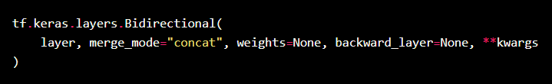
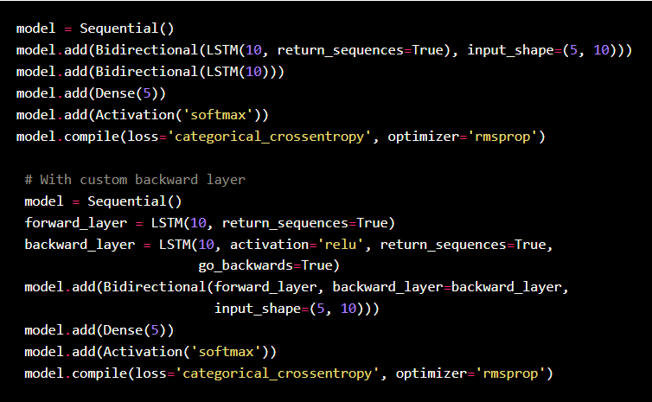
Bidirectional LSTM :
https://keras.io/examples/nlp/bidirectional_lstm_imdb/
https://keras.io/examples/nlp/bidirectional_lstm_imdb/

Slide 11
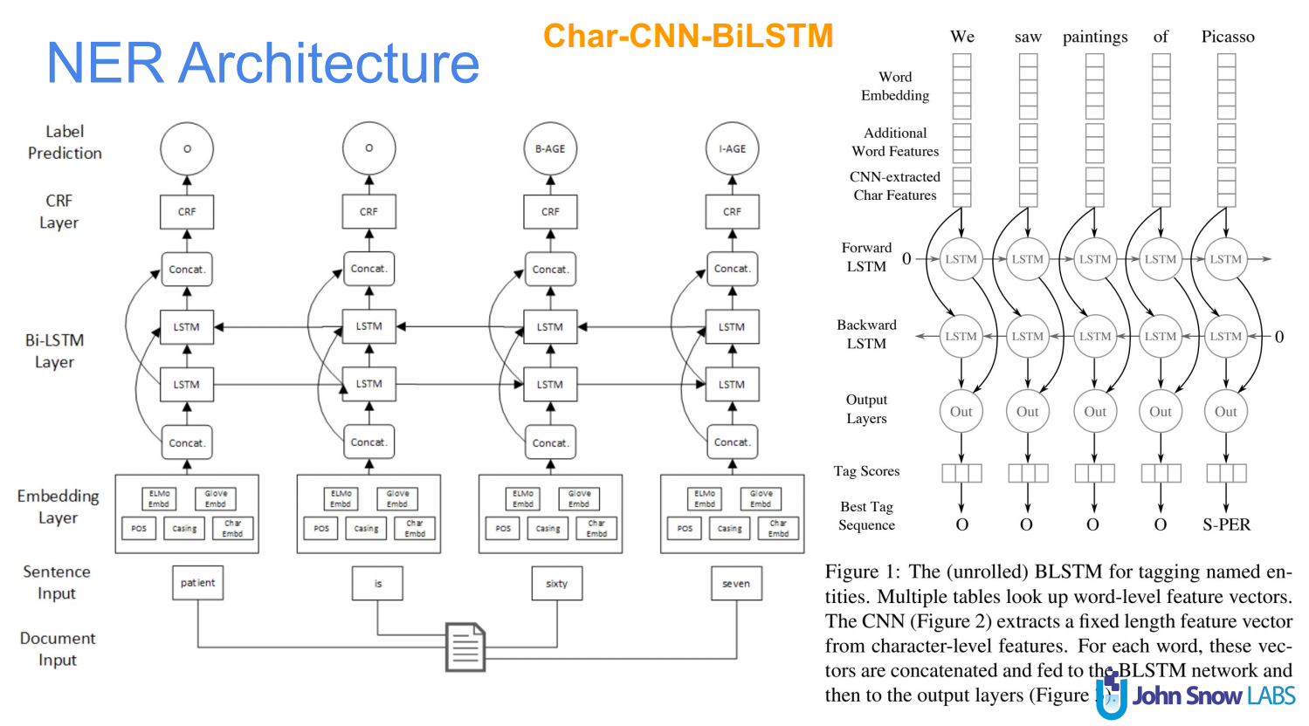

Slide 12
KAYNAKLAR
https://github.com/Cabir40/Capstone-Projects/tree/main/3_Demand%20Prediction
https://github.com/christianversloot/machine-learning-articles/blob/main/bidirectional-lstms-with-tensorflow-and-keras.md
https://medium.com/deep-learning-turkiye/uzun-kısa-vadeli-bellek-lstm-b018c07174a3
https://towardsdatascience.com/illustrated-guide-to-lstms-and-gru-s-a-step-by-step-explanation-44e9eb85bf21
https://analyticsindiamag.com/complete-guide-to-bidirectional-lstm-with-python-codes/
https://www.geeksforgeeks.org/understanding-of-lstm-networks/?ref=lbp
http://colah.github.io/posts/2015-08-Understanding-LSTMs/

